Slide 1
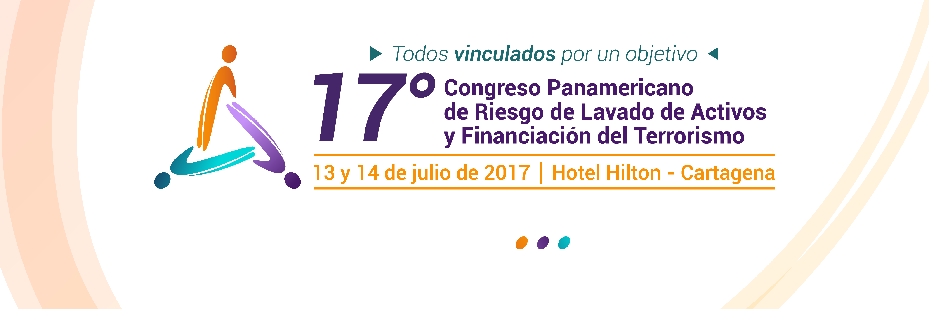
HACIA LA INTEGRIDAD: UNA CONSTRUCCIÓN ENTRE LOS SECTORES PÚBLICO Y PRIVADO CONTRA LA CORRUPCIÓN EN COLOMBIA
Julián Guerrero, Oficial de Proyecto Anticorrupción de UNODC en Colombia
Área de Prevención del Delito y Fortalecimiento de la Justicia - PROJUST

Slide 2
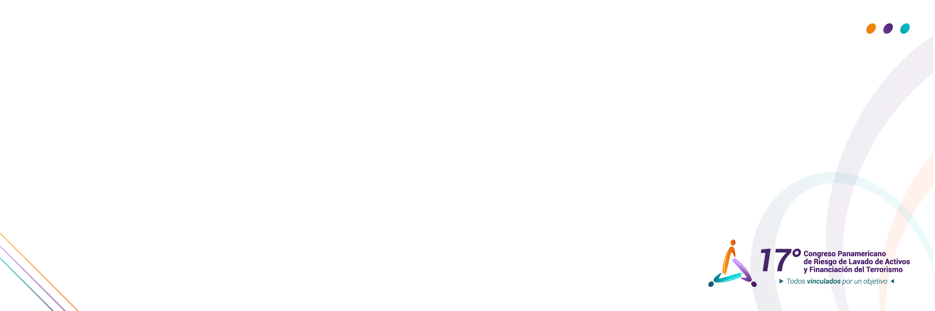


HACIA LA INTEGRIDAD: UNA CONSTRUCCIÓN ENTRE LOS SECTORES PÚBLICO Y PRIVADO CONTRA LA CORRUPCIÓN EN COLOMBIA
Julián Guerrero, Oficial de Proyecto Anticorrupción de UNODC en Colombia
Área de Prevención del Delito y Fortalecimiento de la Justicia - PROJUST

Slide 3
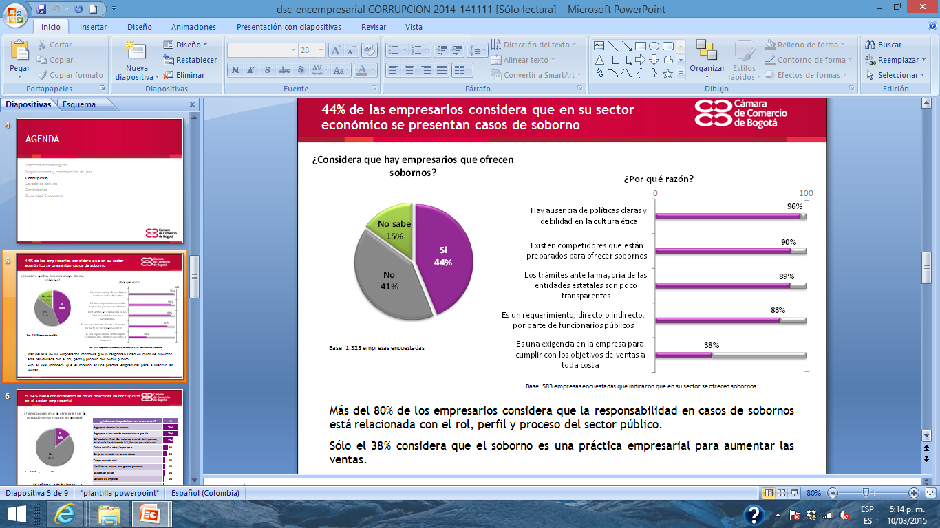
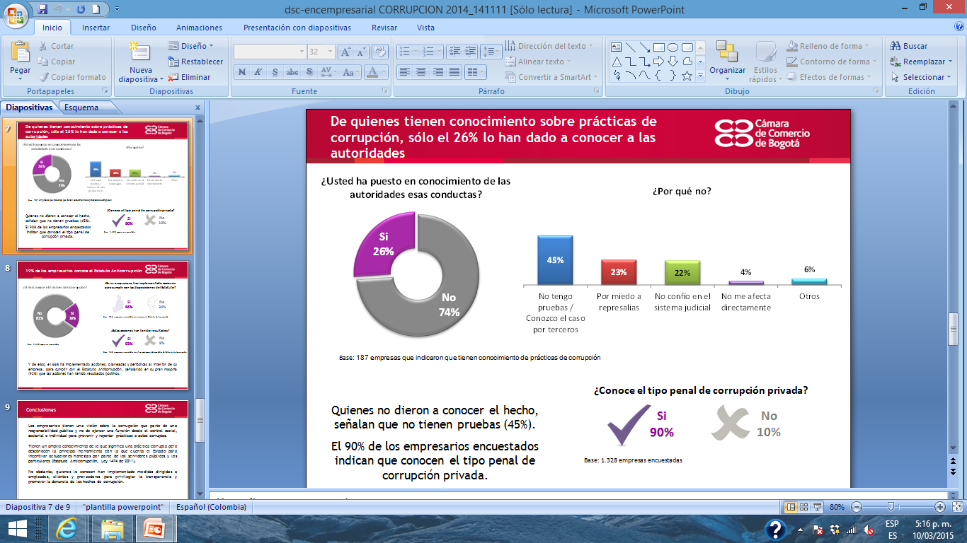
1. “Algunas cifras y datos de contexto
ENCUESTA DE PERCEPCIÓN DE SEGURIDAD EMPRESARIAL, 2014
Cámara de Comercio de Bogotá

Slide 4
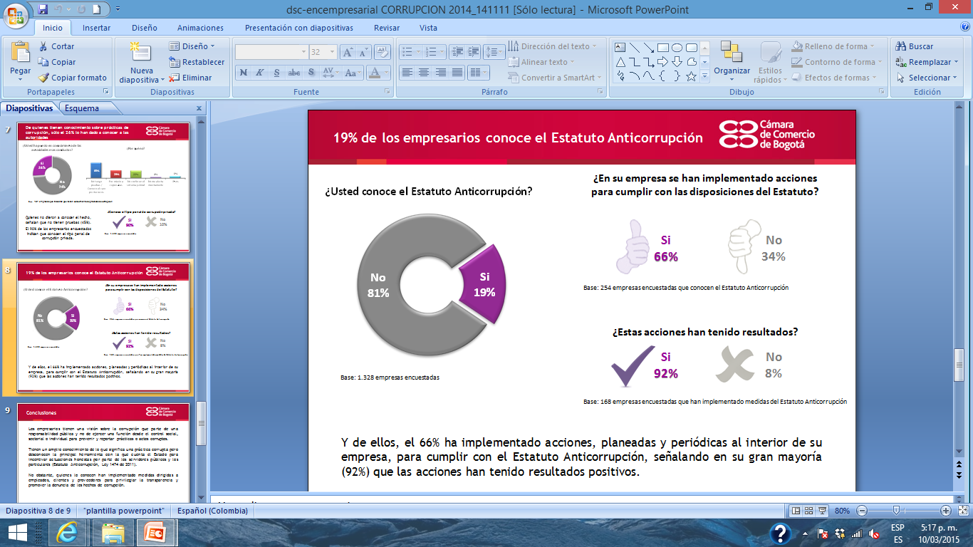
1. “Algunas cifras y datos de contexto
Desconfianza entre los sectores público y privado.
Desconocimiento de la normatividad.
Aplicación, cumplimiento y eficacia.

Slide 5

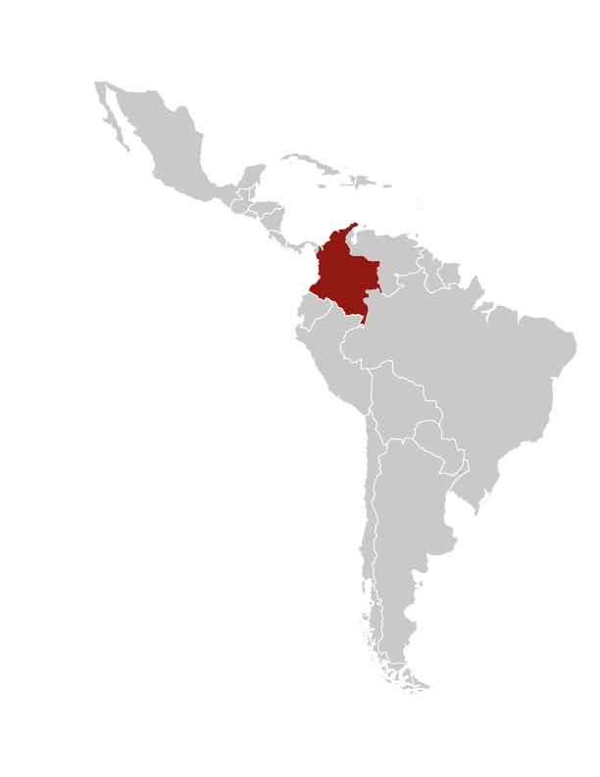


1. “Hacia la integridad: una construcción entre los sectores público y privado contra la Corrupción en Colombia”
¿Qué es la iniciativa? Es una iniciativa en implementación por la Oficina de las Naciones Unidas contra la Droga y el Delito (UNODC), con el apoyo de la Agencia Presidencial de Cooperación Internacional de Colombia, APC-Colombia, la Secretaría de Transparencia de la Presidencia de la República y la Red Local de Pacto Global en Colombia.
Duración: 3 años .
Objetivo General: El objetivo es reducir las oportunidades de corrupción mediante un mejor diálogo entre el sector público y el sector privado, un mejor marco legal anticorrupción y la creación de una cultura de la integridad a la hora de hacer negocios.
Proyecto financiado por el Fondo de Integridad de Siemens AG

Slide 6
“Hacia la integridad: una construcción entre los sectores público y privado contra la Corrupción en Colombia”
Promover el principio de corresponsabilidad en el cumplimiento de la Convención de las Naciones Unidas contra la Corrupción.
Apoyar al sector público en la alineación, armonización y desarrollo de política pública en función de los estandares internacionales, lecciones aprendidas y buenas prácticas.
Fomentar la cultura de la legalidad y el concepto de integridad a la hora de hacer negocios.
Caracterizar el fenómeno de la corrupción para prevenirlo y combatirlo de manera efectiva.
Objetivos Específicos

Slide 7
Estrategia y componentes del proyecto “Hacia la integridad”
Componente 1: Fortalecer el marco legal y su aplicación para la prevención y lucha contra la corrupción en el Sector Privado, con énfasis en la responsabilidad de las personas jurídicas.
Componente 2: Mejorar el diálogo entre los sectores público y privado y fomentar la coordinación para prevenir la corrupción y promover la transparencia.
Componente 3: Fortalecer las habilidades de las compañías para identificar procesos susceptibles a corrupción e implementar acciones para su protección.
Estrategia de gestión, generación y transferencia de conocimiento y fortalecimiento de capacidades a todos los actores involucrados en la Iniciativa

Slide 8



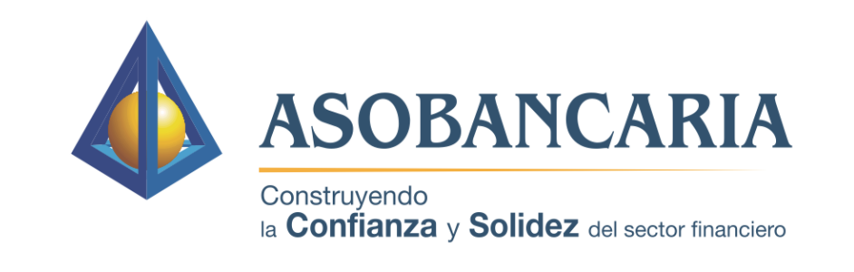
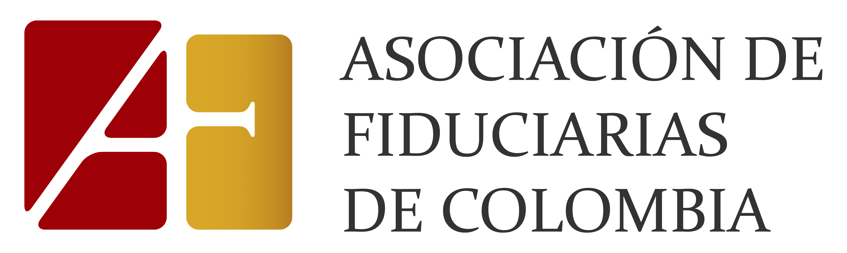






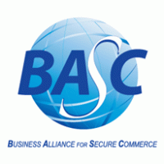
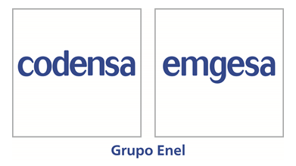


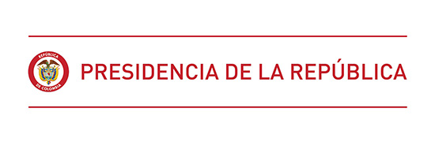










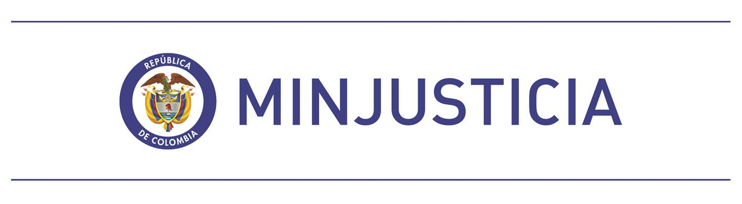


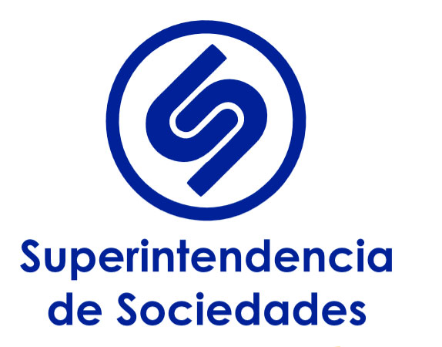



“Hacia la Integridad”: una acción colectiva en construcción.
Además de los procesos de formación con metodologías teórico-prácticas esta iniciativa se desarrolla a través del fortalecimiento de acciones colectivas que permitan un trabajo articulado entre múltiples actores.

Slide 9
Componente 1: ¿Cómo lo estamos haciendo?
Asistencia técnica al Estado colombiano en la implementación de la Ley 1778 de 2016 “(…) responsabilidad de las personas jurídicas por actos de corrupción transnacional y se dictan otras disposiciones en materia de lucha contra la corrupción”
Articular al Sector Público y Privado para el diseño de Programas de Ética Empresarial que fortalezcan las estructuras de Gobierno Corporativo.
Identificar las mejores prácticas a partir de la experiencia del Sector Privado en auto-regulación y autocontrol.
Elaborar recomendaciones al Alto Gobierno sobre la implementación del nuevo modelo de responsabilidad jurídica por actos de corrupción.
Articulación entre sector público y trabajo a través de mesas técnicas de trabajo.
Estrategia de acción territorial
Grupo de trabajo público -privado
Componente 1: Fortalecer el marco legal y su aplicación para la prevención y lucha contra la corrupción en el Sector Privado, con énfasis en la responsabilidad de las personas jurídicas.

Slide 10
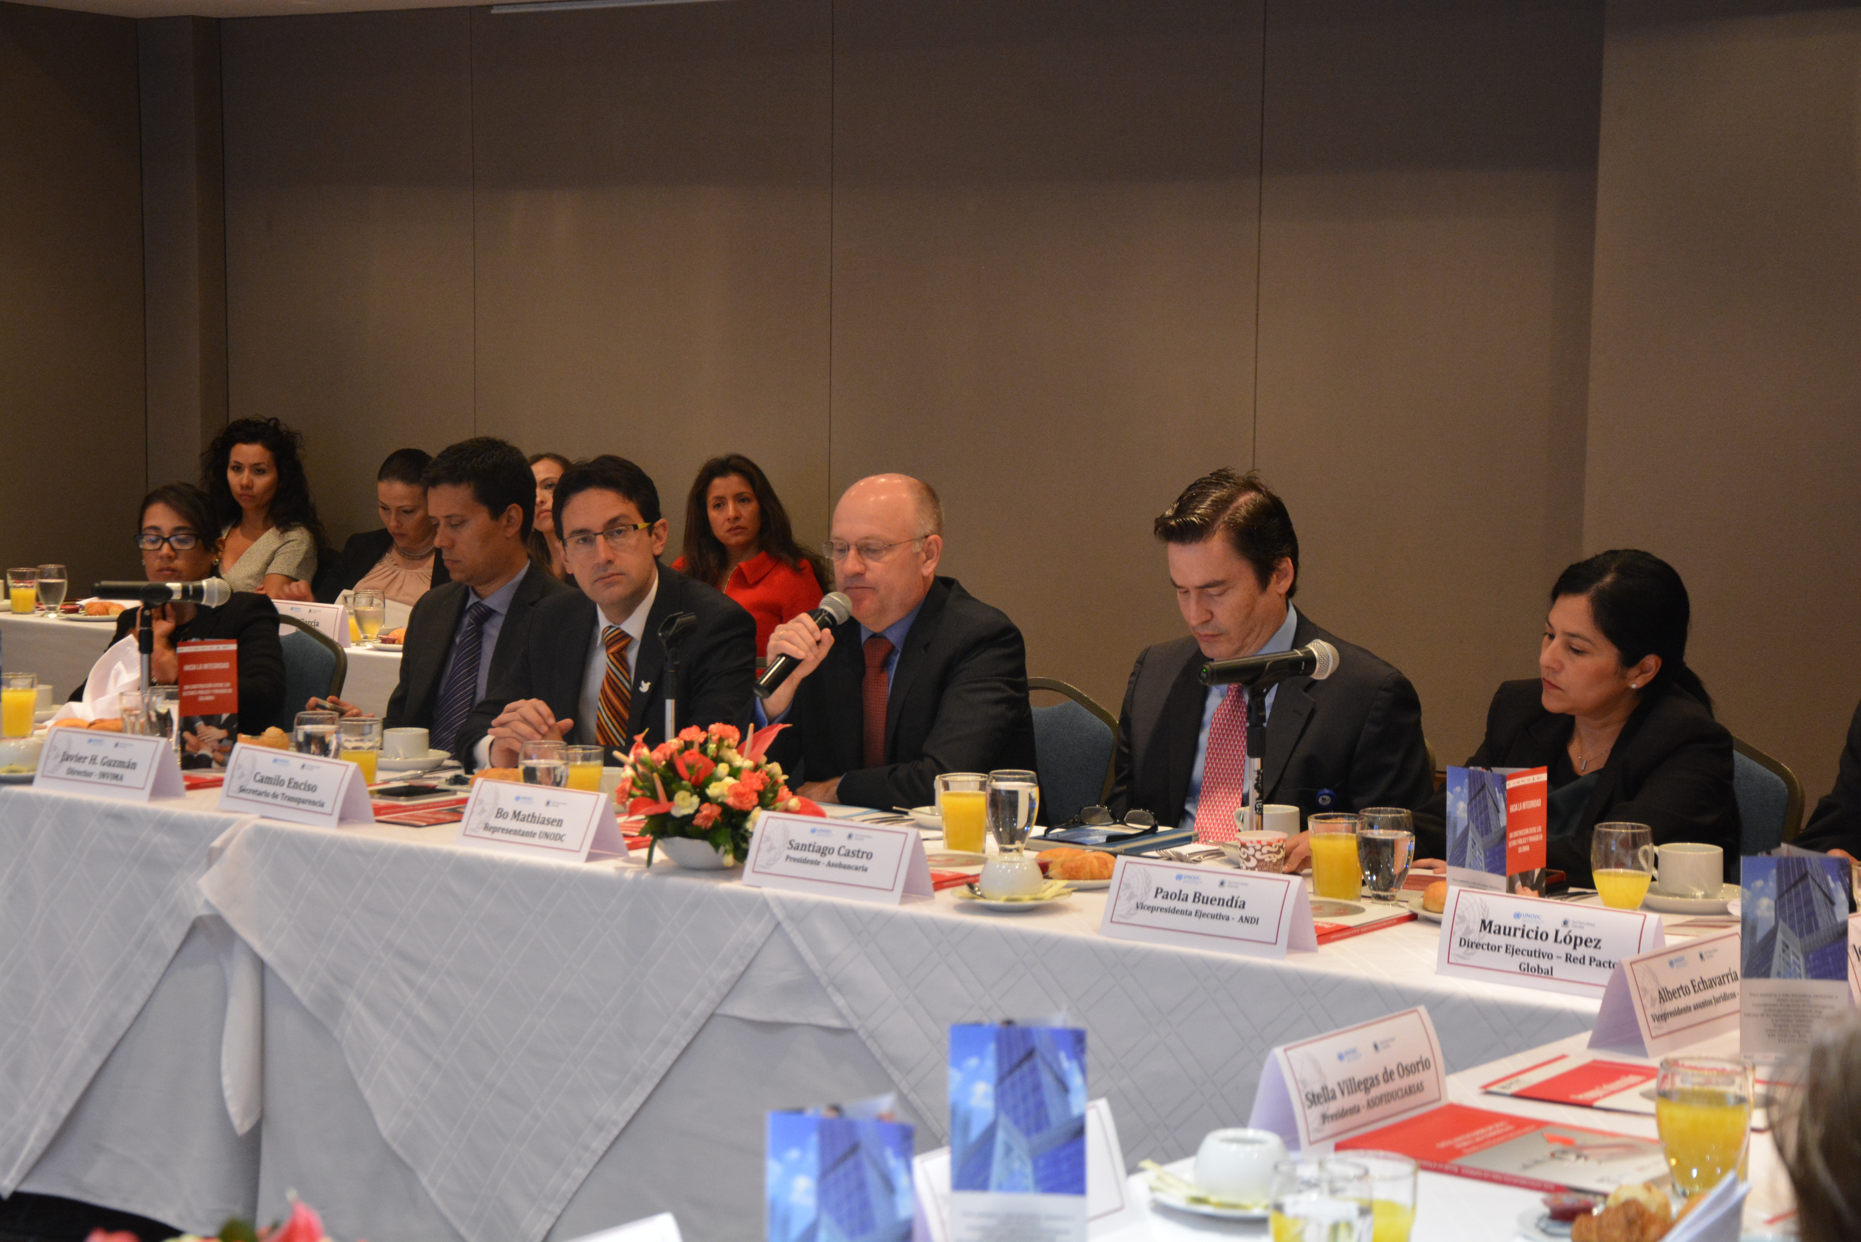
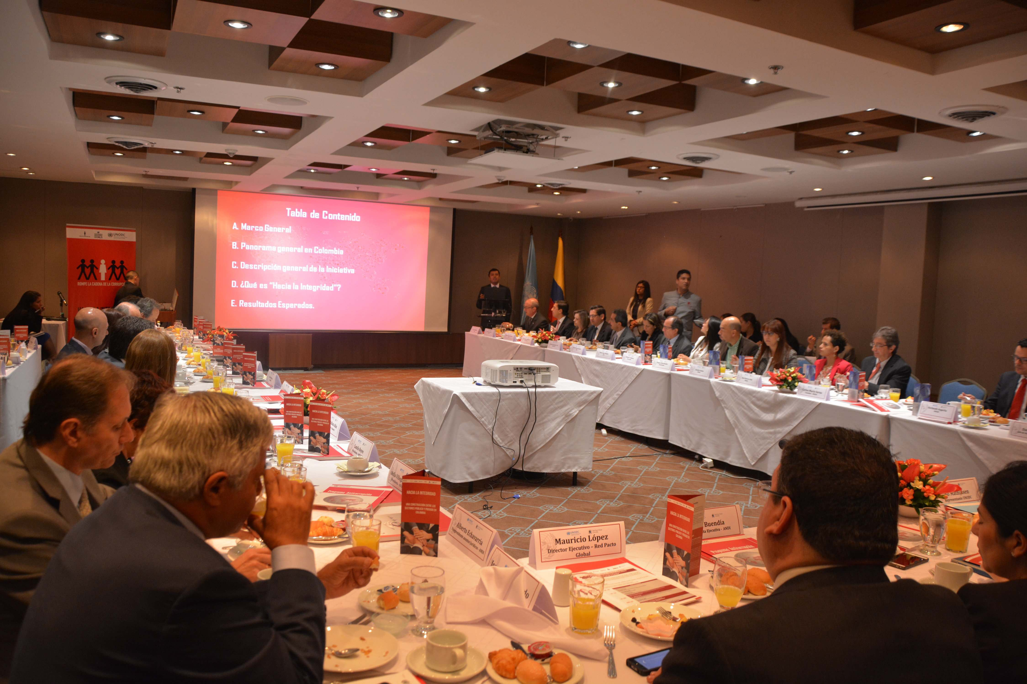
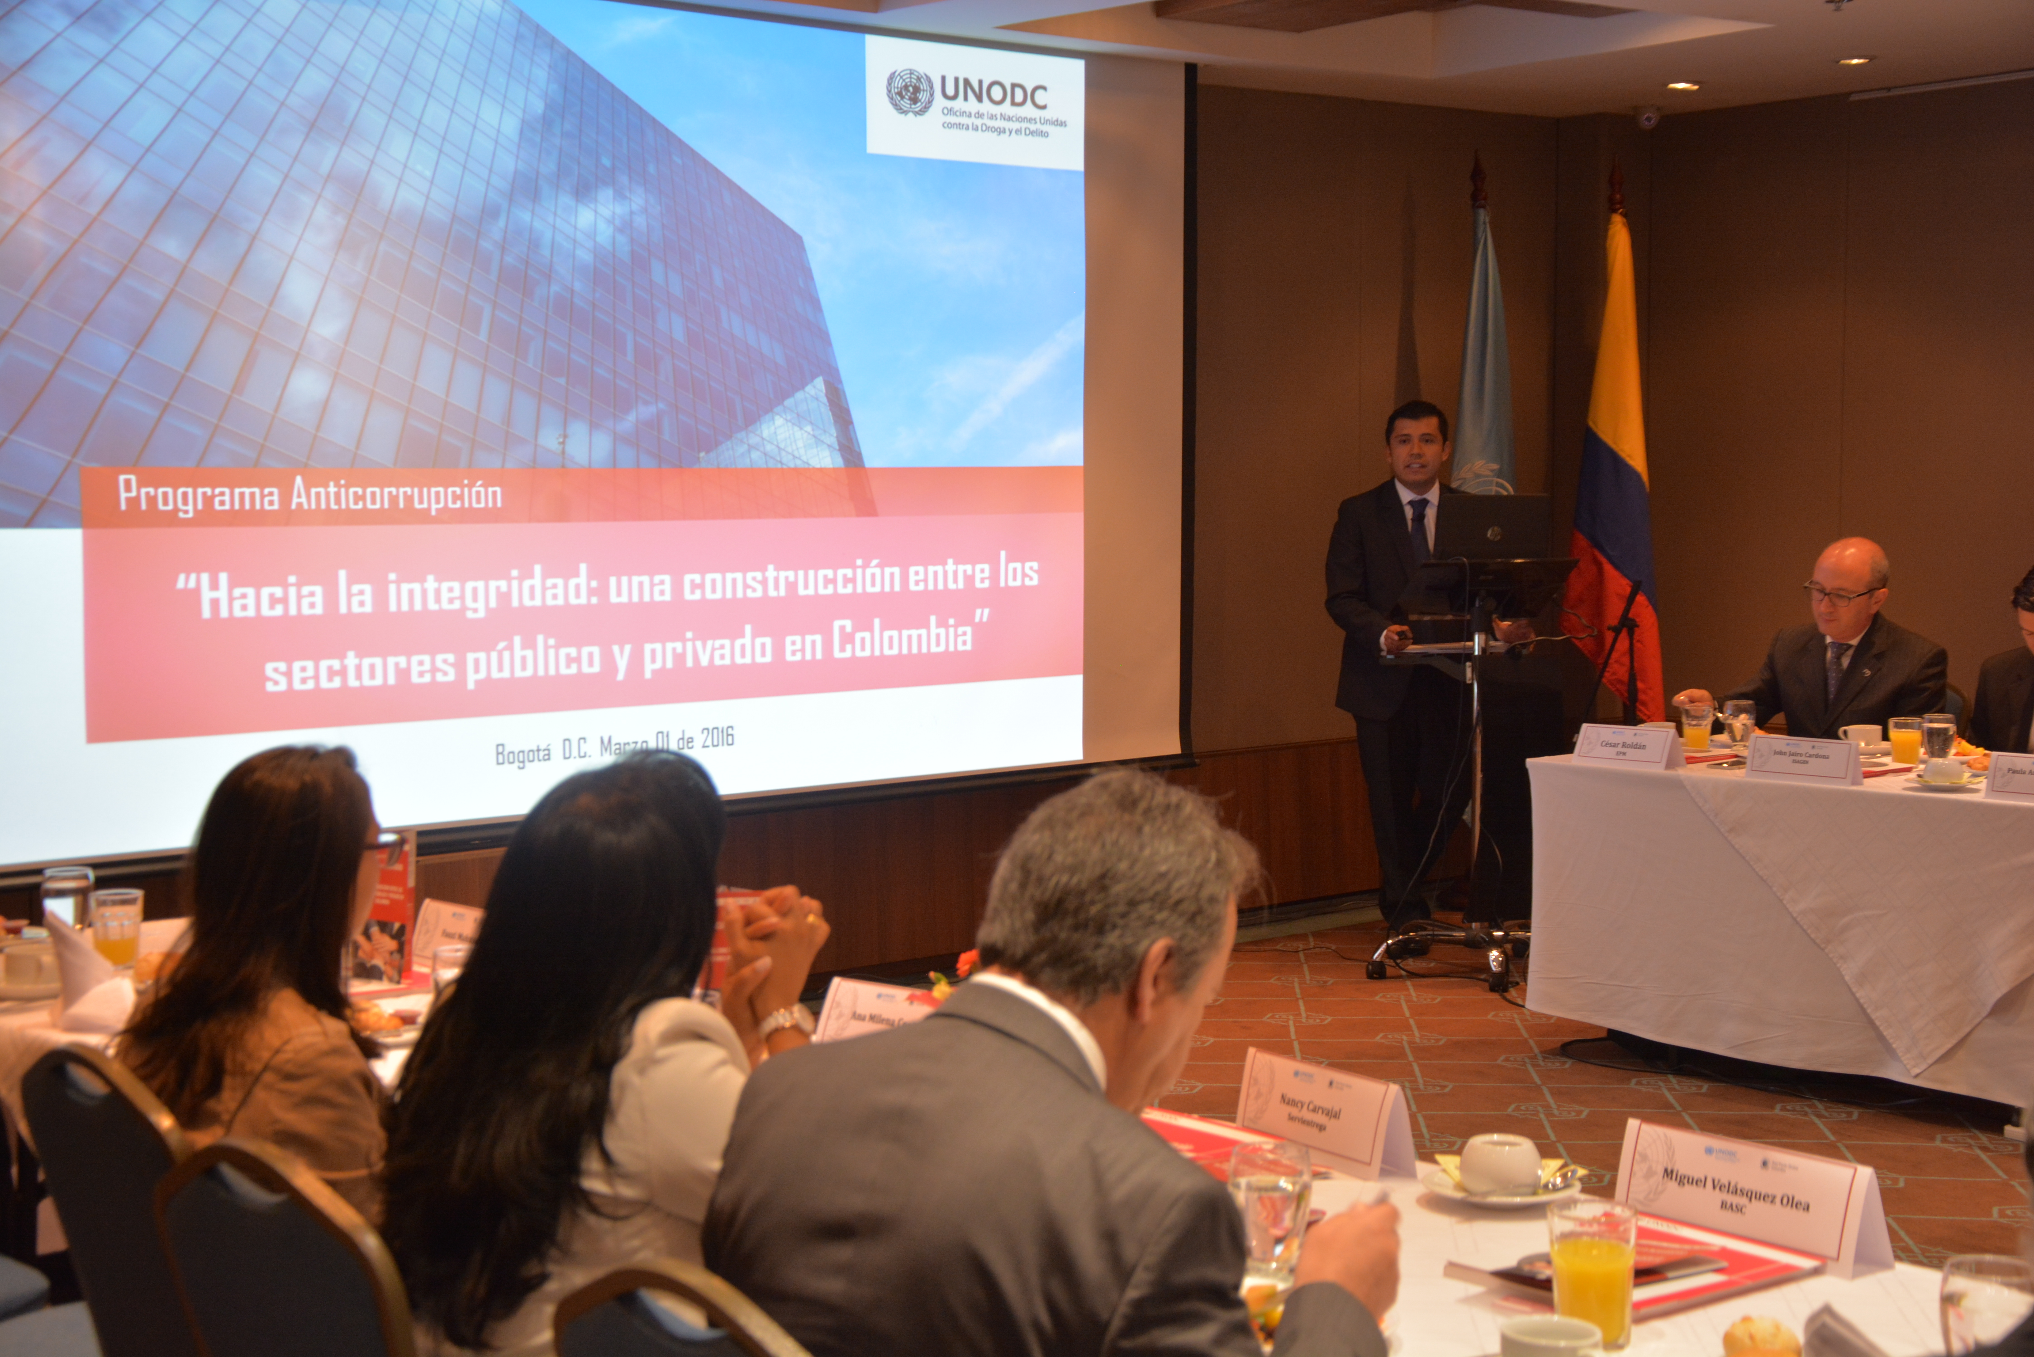
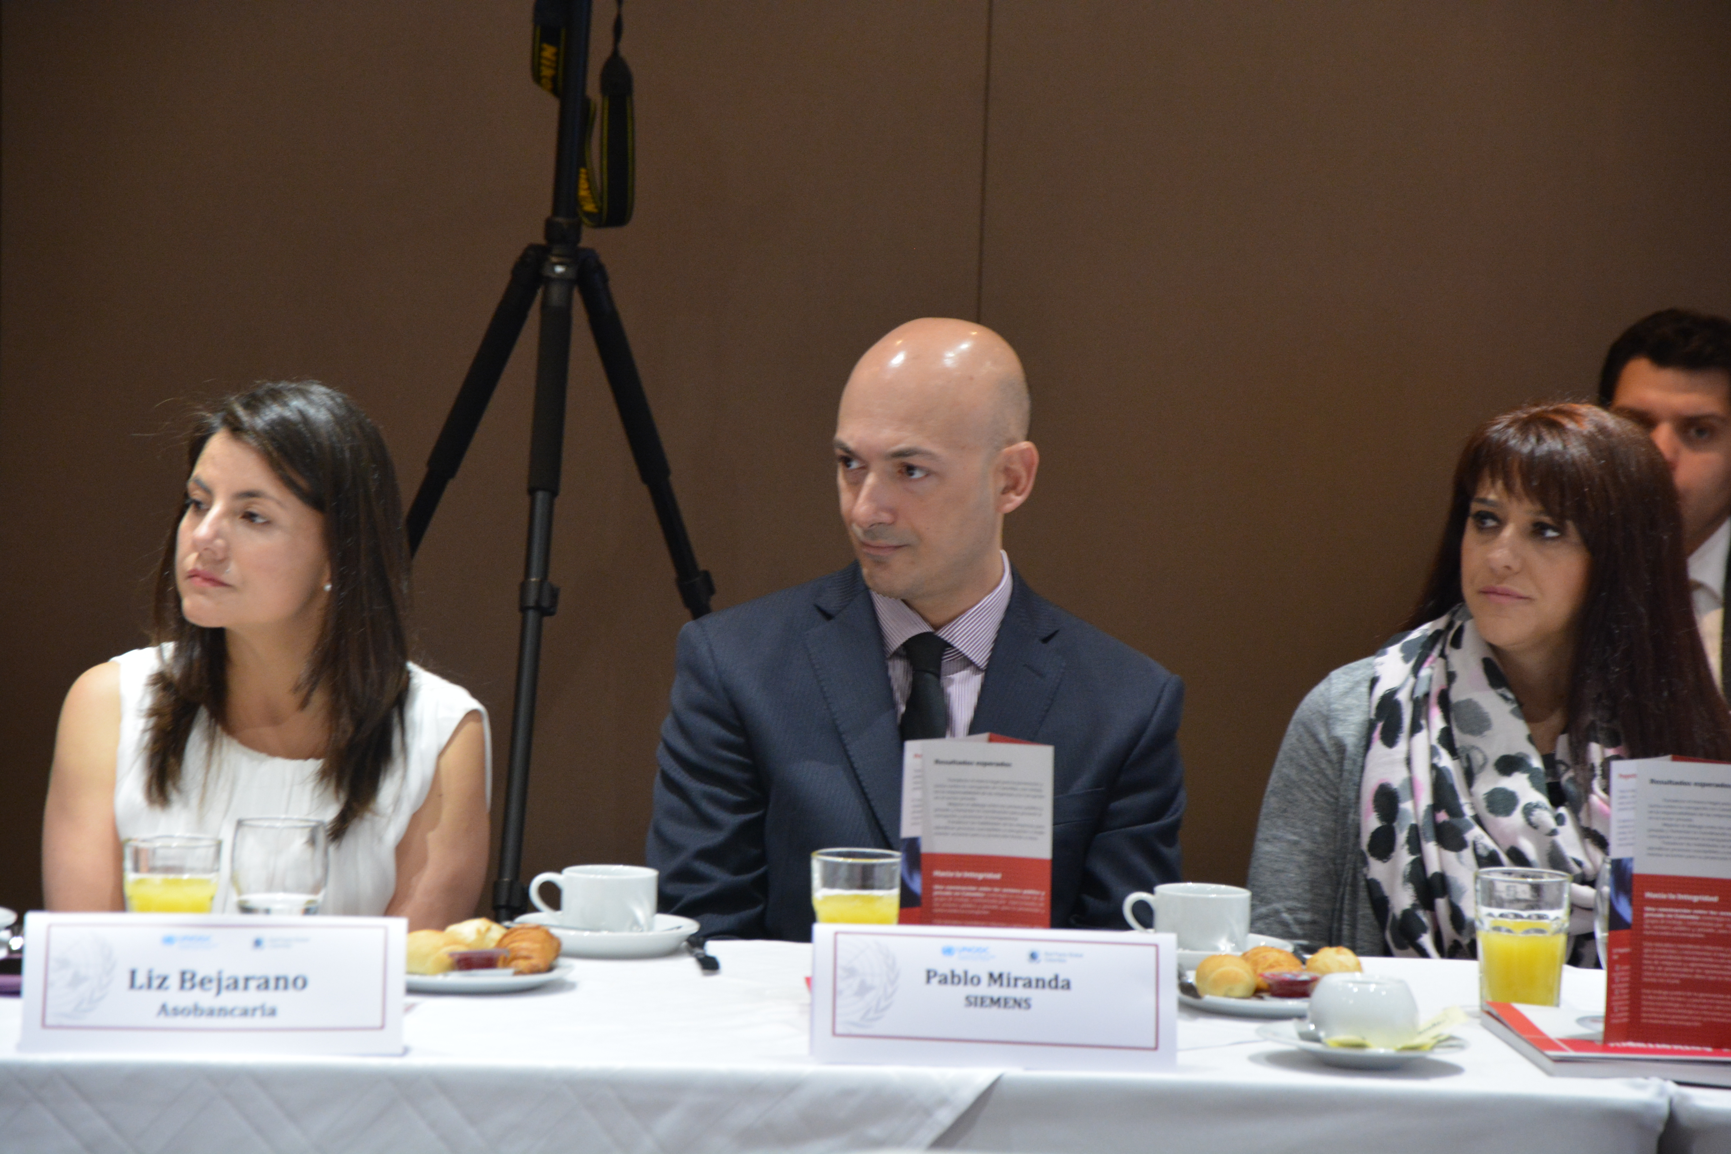
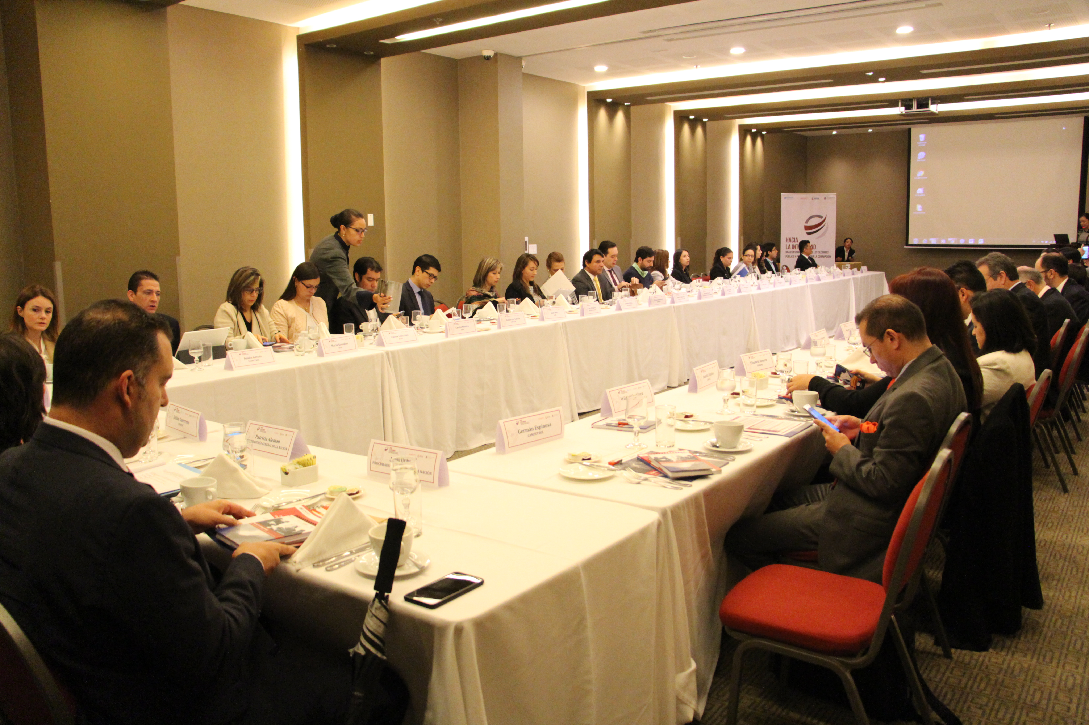
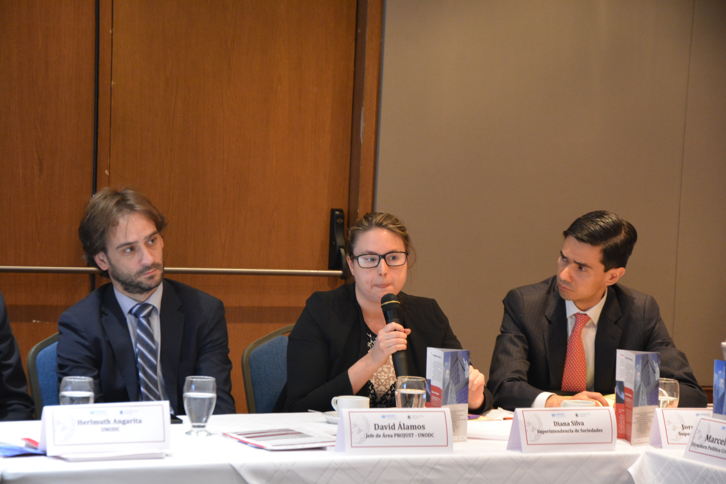
Avances y Resultados de la iniciativa “Hacia la Integridad” – Componente I: Grupo de Trabajo
2016 2017
Entidades Públicas
7
17
41
44
11
Gremios
Empresas Sector Privado
10
Total Asistentes
1
1
Universidades
12
9

Slide 11
3. Avances y Resultados de la iniciativa “Hacia la Integridad” - Componente I
Marzo 2016
Creación de un Grupo de Trabajo con representantes del sector público y privado para abordar de manera conjunta la prevención y lucha contra la corrupción.
Abril- Octubre 2016 Talleres con representantes del sector público y privado para dar a conocer el marco jurídico legal anticorrupción, con énfasis en la Ley 1778 de 2016 como herramienta para prevenir y combatir la corrupción.

Slide 12
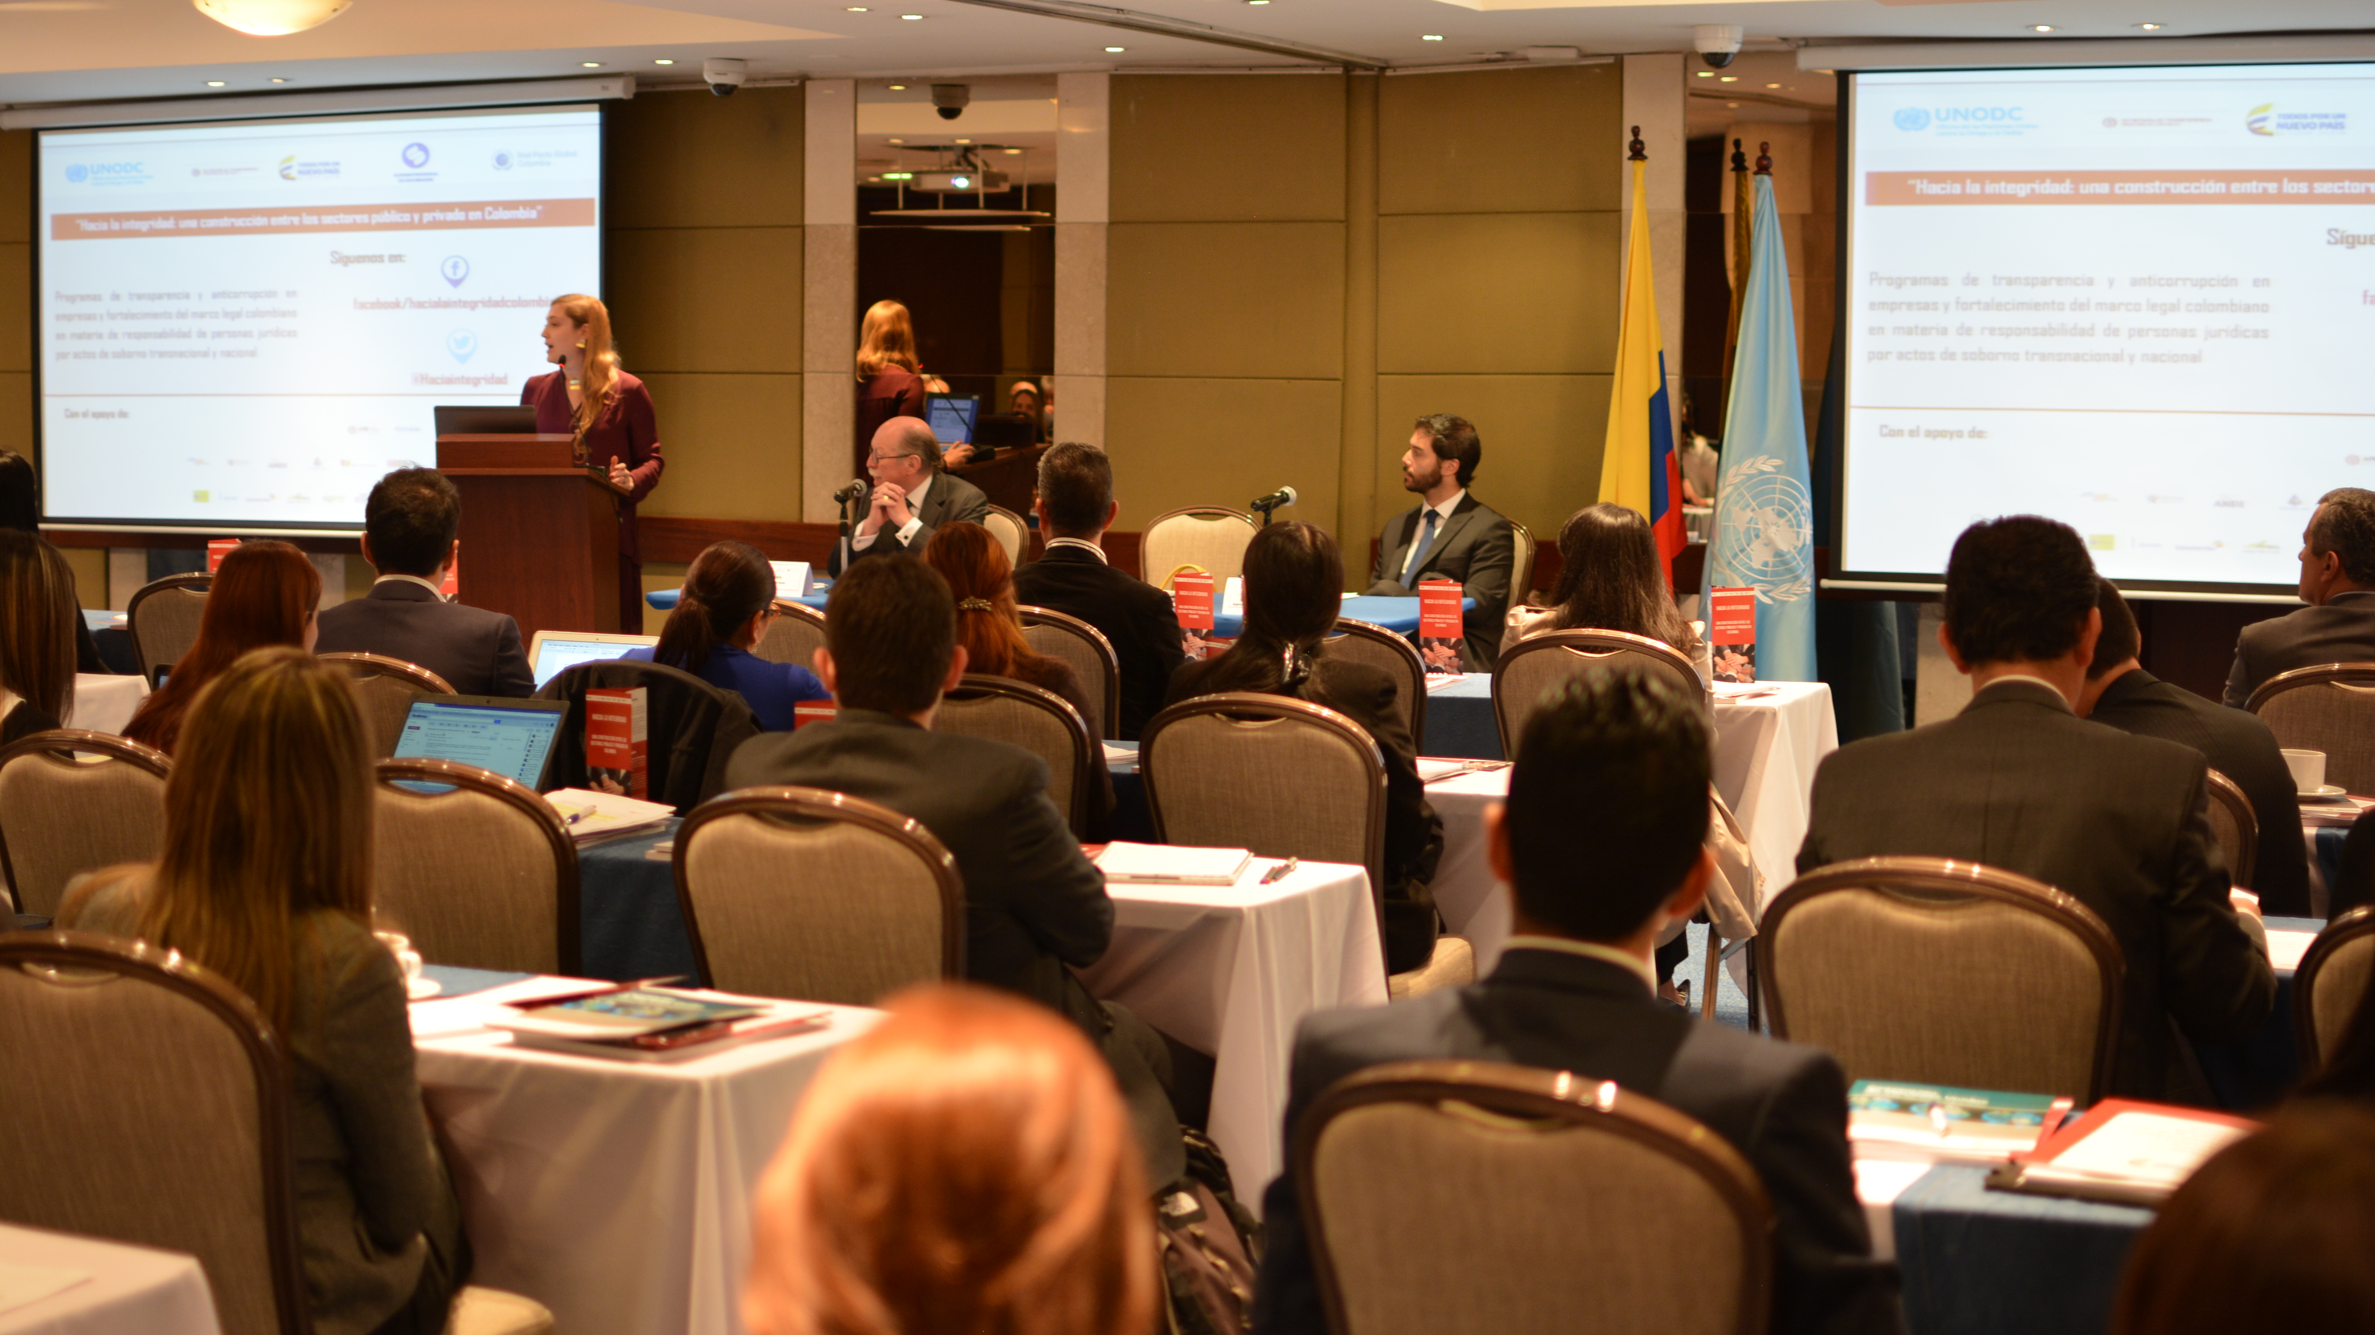
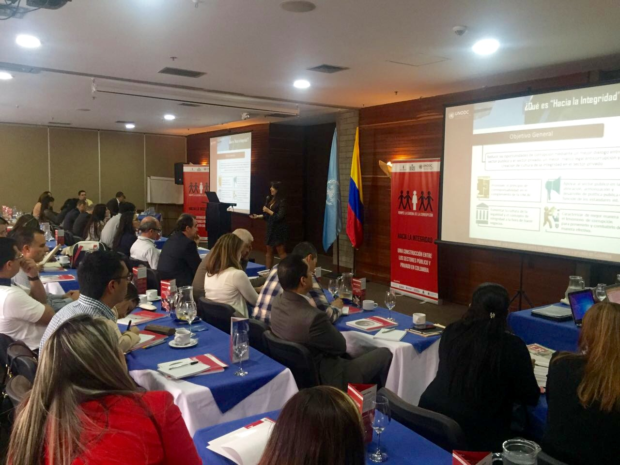
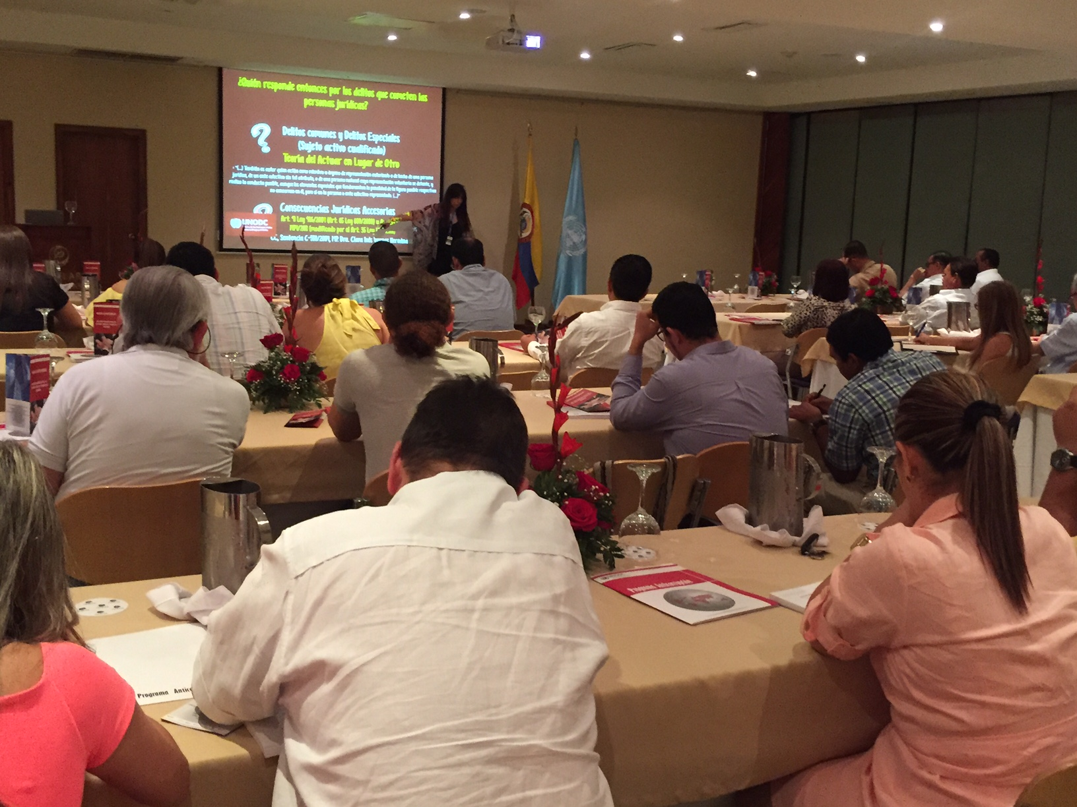
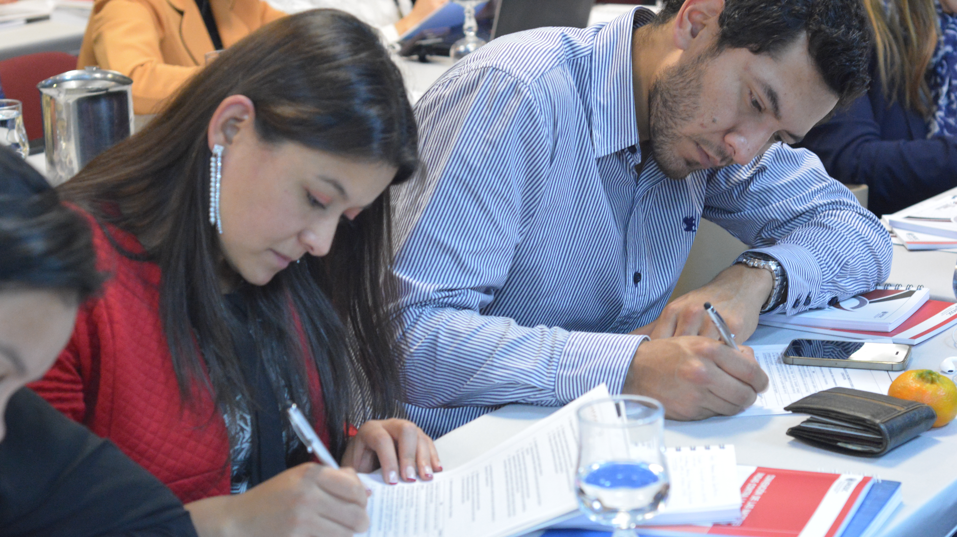
3. Avances y Resultados de la iniciativa “Hacia la Integridad”.
19 talleres teórico-prácticos desarrollados en 15 ciudades entre 2016 y 2017.
1.559 participantes de sector público, privado, sociedad civil, gremios y academia.

Slide 13
Avances y Resultados de la iniciativa “Hacia la Integridad” – Componente I: Talleres Estrategia de Acción Territorial
Talleres realizados en 15 Ciudades de Colombia
1.078 Asistentes entre representantes de los sectores público y privado
314 Empresas Privadas: 51% Grandes, 25% Medianas y 23% Pequeñas
44 Entidades públicas (del ordena nacional y territorial)
403 funcionarios públicos (judicial) fueron capacitados en técnicas y mejores prácticas para investigar y resolver delitos relacionados con corrupción.

Slide 14
Avances y Resultados de la iniciativa “Hacia la Integridad” – Componente I: Expertos internacionales
Las recomendaciones preparadas por UNODC, fueron analizadas y enriquecidas por expertos internacionales durante el evento “Retos y desafíos en la investigación y sanción de actos de corrupción en un contexto transnacional y nacional”, desarrollado con el apoyo de la Secretaría de Transparencia de Presidencia de la República. Dentro de los expertos se destacaron:
Gemma Aiolfi, cofundadora del Instituto de Gobernanza de Basilea (Suiza)
Matteson Ellis, experto en programas de cumplimiento en anticorrupción de la firma Miller & Chevalier (Estados Unidos)
Lorenzo Salazar, Fiscal General Delegado ante el Tribunal de Apelación de Napolés (Italia)
Camilo Enciso, Ex-Secretario de Transparencia
Bo Mathiesen, Representante UNODC
Juan Antonio Duque, Superintendente Delegado para Asuntos Económicos y Contables - Superintendencia de Sociedades

Slide 15
Avances y Resultados de la iniciativa “Hacia la Integridad” – Componente I: Logros Estrategia de Acción Territorial
Socialización y sensibilización sobre la Ley 1778 de 2016 que establece la responsabilidad administrativa de las personas jurídicas por actos de soborno transnacional.
Sensibilización sobre el principio de “corresponsabilidad” de la UNCAC.
Genetación de conocimiento y desarrollo de competencias y habilidades para la implementación de programas anticorrupción de ética y cumplimiento y la gestión del riesgo de corrupción en el sector privado.
Desarrollo de competencias en la planeación de la investigación administrativa y penal y técnicas de investigación en un contexto transnacional (recomendación OCDE)
Se emitieron recomendaciones al Gobierno en relación con la nueva Ley, su desarrollo e implementación: de 43 recomendaciones emitidas 23 han sido adoptadas
Invitar al Sector Privado colombiano a sumarse a la iniciativa “Hacia la Integridad: Una construcción entre los sectores público y privado”

Slide 16
Componente 2-3: ¿Cómo lo estamos haciendo?
Formaciones prácticas y entrenamientos para fortalecer conocimientos, habilidades y competencias en herramientas técnicas para el desarrollo e implementación de modelos de gestión de riesgos, códigos de conducta, códigos de ética.
Fortalecer a los adheridos de la Red Local de Pacto Global Colombia (600 adheridos en Col) en cumplimiento de su Principio 10. Objetivos de Desarrollo Sostenible.
Estrategia de formador de formadores: Expandir los conocimientos adquiridos a un número mayor de compañias (incluyendo pymes), mediante la creación de una red de formadores establecida para replicar los conocimientos y habilidades desarrolladas.
Comunicados de Progreso. Apoyar a las empresas en sus procesos de rendición de cuentas y transparencia que contribuye al control social que ejercen los grupos de interes.
Componente 2: Mejorar el diálogo entre los sectores público y privado y fomentar la coordinación para prevenir la corrupción y promover la transparencia.

Slide 17
Avances y Resultados de la iniciativa “Hacia la Integridad” - Componente II
Marzo 2017 El grupo de trabajo constituido en 2016, desde marzo cuenta con un plan de trabajo 2017-2018, que incluye una alineación estratégica con el trabajo que adelanta la Red de Pacto Global Colombia en el Principio 10 de Anticorrupción
Mayo – Actualidad 4 Talleres con representantes del sector público , privado ,sociedad civil , academia y gremios como un ejercicio de asistencia técnica para mejorar el diálogo entre los mismos y fomentar la coordinación para prevenir la corrupción, promover la transparencia y la integridad.

Slide 18
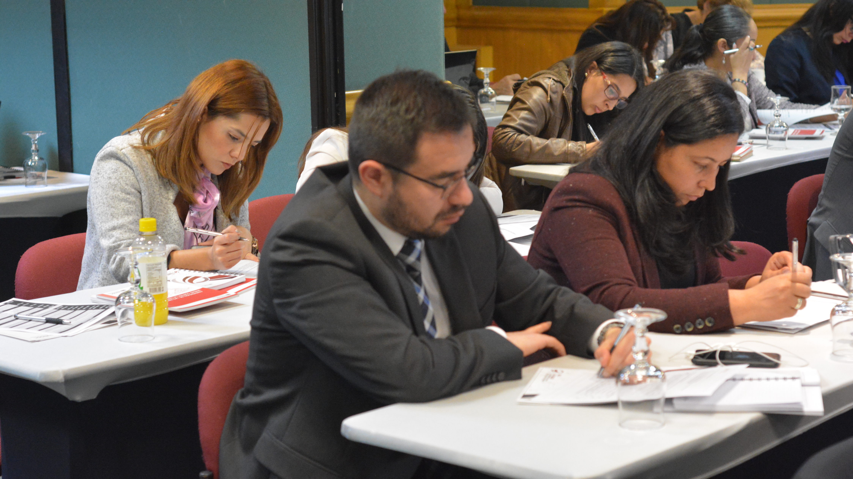
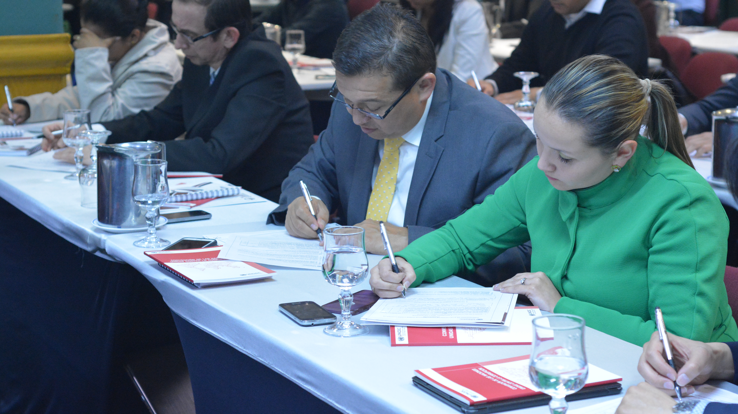
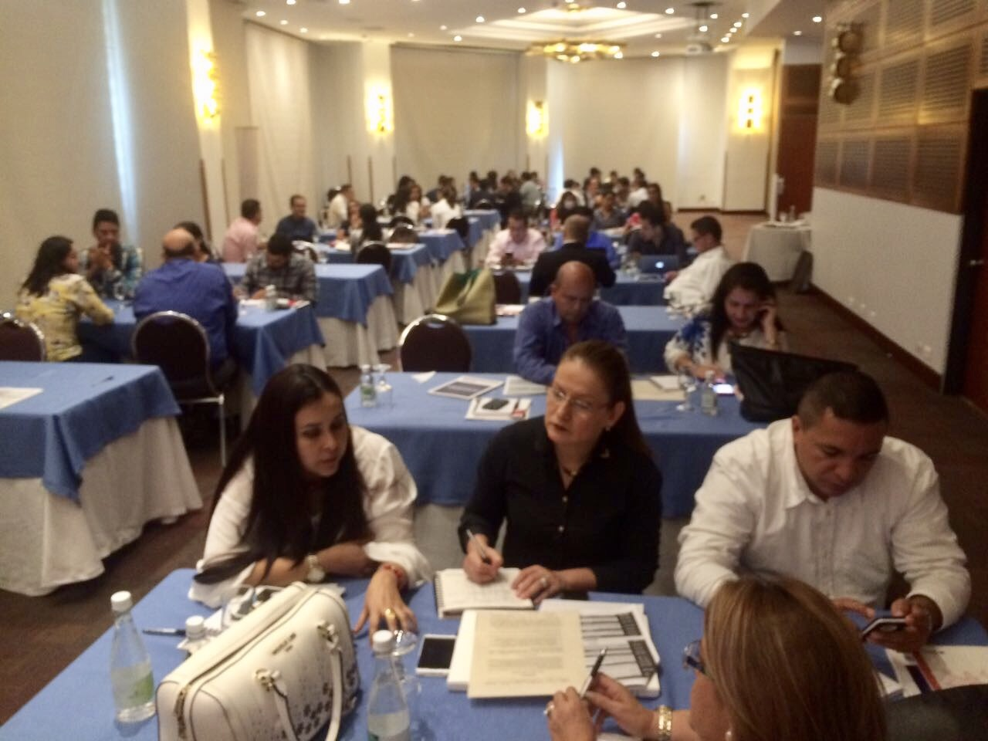
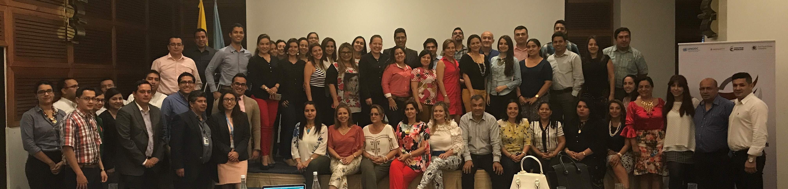
Avances y Resultados de la iniciativa “Hacia la Integridad” Componente II : Talleres
481 participantes entre sector privado, público, organizaciones de la sociedad civil (OSC) y academia en las ciudades de Cali, Medellín, Bogotá y Bucaramanga:

Slide 19

Agradecimientos
Aliados Estratégicos
Adheridos a la iniciativa
Participantes Grupos de Trabajo

Slide 20

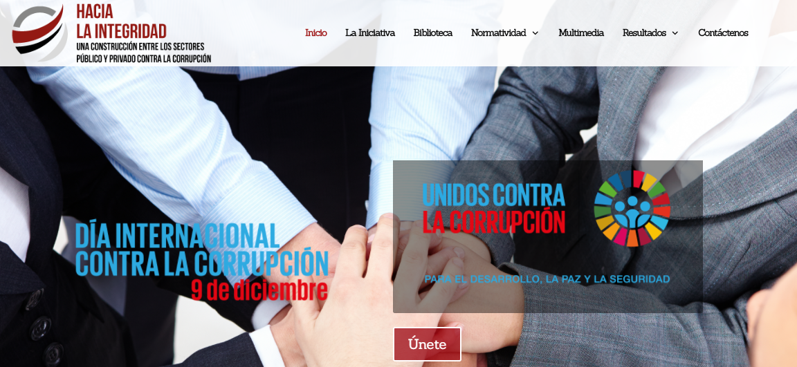
Invitaciones: Lanzamiento página web iniciativa “Hacia la integridad”. II Semestre 2017
Portal de integridad corporativa diseñado para fortalecer el conocimiento del sector privado y otros actores (Gobierno, Sociedad Civil, Gremios) en temas anticorrupción.
Ofrece herramientas prácticas para crear capacidades y habilidades que permitan un mayor entendimiento del fenómeno de la corrupción y como puede combatirse:
Normatividad
Biblioteca con más de 200 documentos de buenas prácticas y casos de estudio
Multimedia
Noticias
Red de Oficiales de Cumplimiento
Resultados de la iniciativa
Aliados

Slide 21

Invitaciones: Día Nacional de la Prevención del Lavado de Activos
Esta conmemoración, busca sensibilizar a ciudadanos, empresarios y funcionarios públicos para que entiendan los riesgos que el lavado de activos causa a la sociedad, a los sectores económicos y a las entidades públicas.
También es un llamado a construir acciones concretas para combatir los recursos ilícitos que provienen de delitos como el narcotráfico, la corrupción, el secuestro, la trata de personas, entre otros.
Se celebra el 27 de octubre de 2017

Slide 22
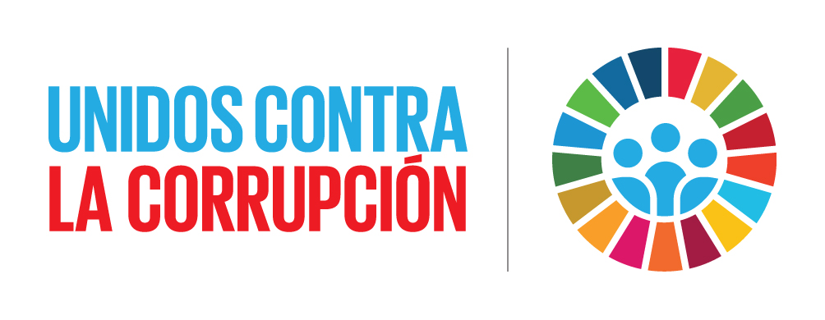
Invitaciones: Día Internacional contra la Corrupción
Día celebrado con el fin de aumentar la sensibilización respecto de la corrupción, así como del papel que puede desempeñar la Convención de las Naciones Unidas contra la Corrupción para combatirla y prevenirla.
Se celebra el 9 de diciembre 2017

Slide 23
Gracias.
Lech Julián Guerrero
Oficial de Proyecto Anticorrupción de UNODC en Colombia
Bogotá, Colombia
Web: http://www.unodc.org/colombia
Email: julian.guerrero@unodc.org

